Slide 1
目录
01
吊耳
02
铝型材
03
装配设计
04
作业

Slide 2
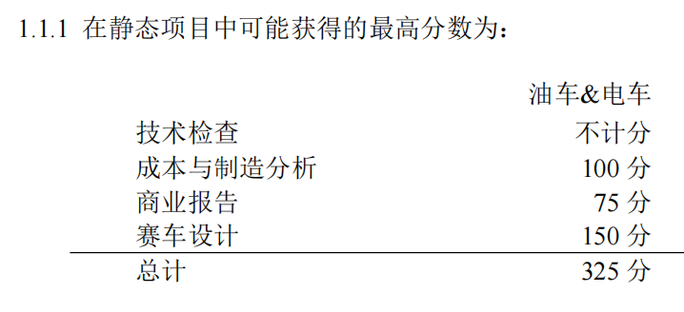
吊耳
吊耳（Lug）是车架中的关键连接结构，主要用于连接悬架、动力系统、座舱安全带等部件。合理的吊耳设计能确保车辆结构强度、刚度和可维护性。
车队规则：凡是焊在车上的吊耳全部交由车架组设计，其余吊耳各组负责。
目的：避免在后续的设计报告产生交叉混乱，分不清吊耳归哪组管。

Slide 3
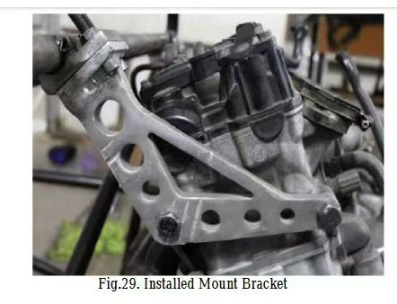
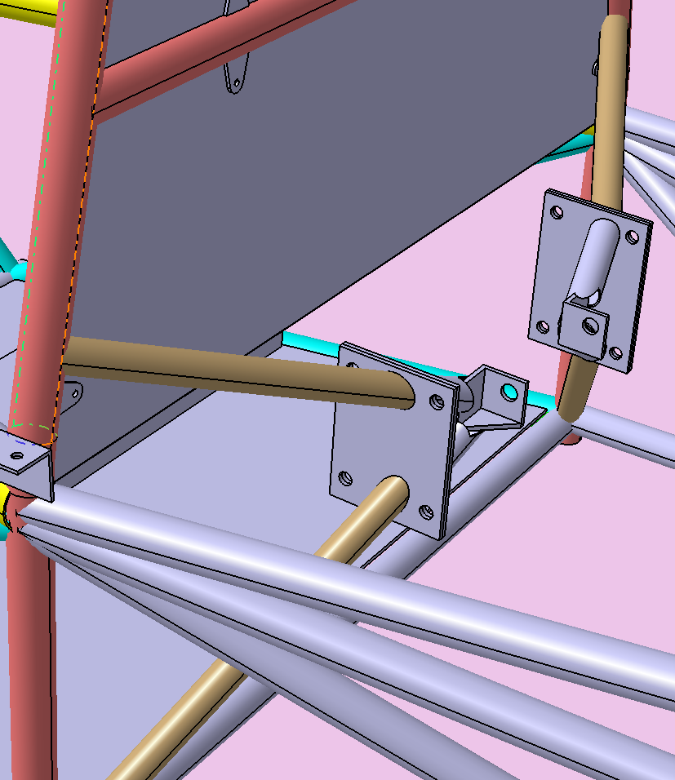
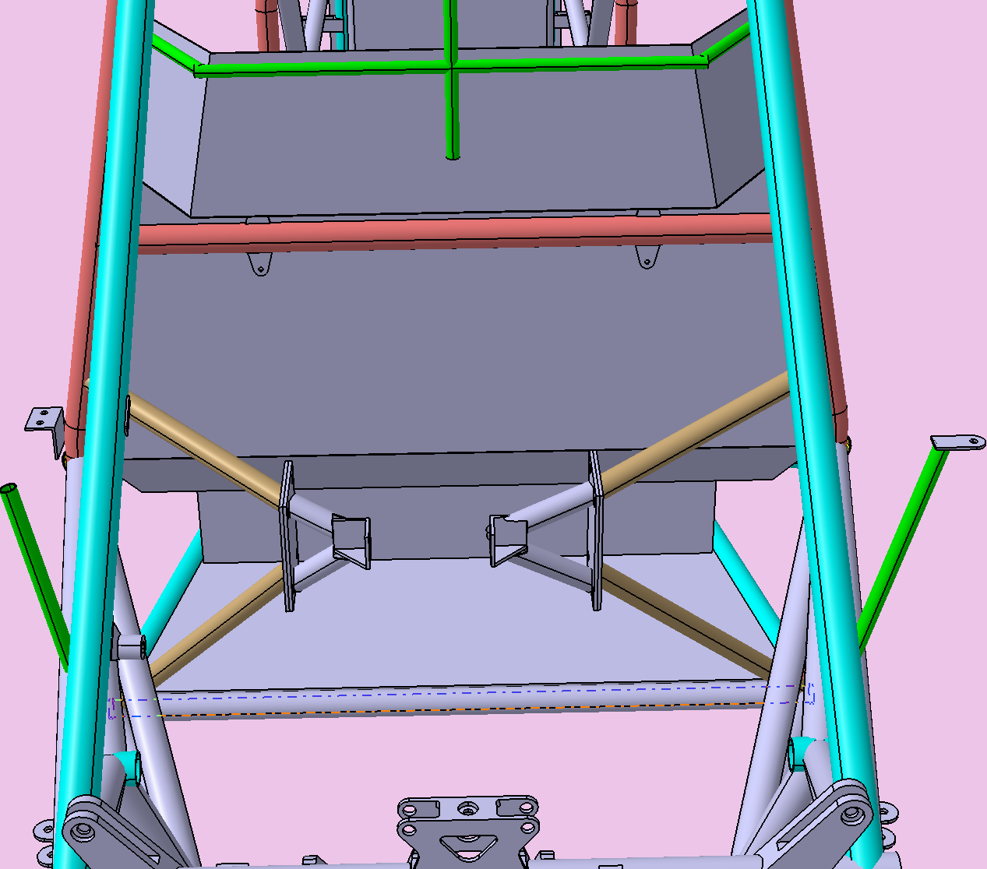
吊耳类型
单片式：固定防火墙，底板
双片式：悬架，，发动机，传动
螺栓连接式：发动机
还有我们车上的例子

Slide 4
注意事项
孔中心到边缘的距离必须至少是孔直径的 1.5 倍
直观理解：想象你在一张纸上打孔，如果孔离边缘太近，纸很容易撕裂。同理，在车架结构中，螺栓孔如果离边缘太近，可能会导致材料局部开裂或撕裂。
举例：螺栓孔直径 D = 10mm
e ≥ 1.5×10mm =15mm
也就是说，孔中心到边缘的最小距离必须是 15mm，否则强度可能不足。

Slide 5
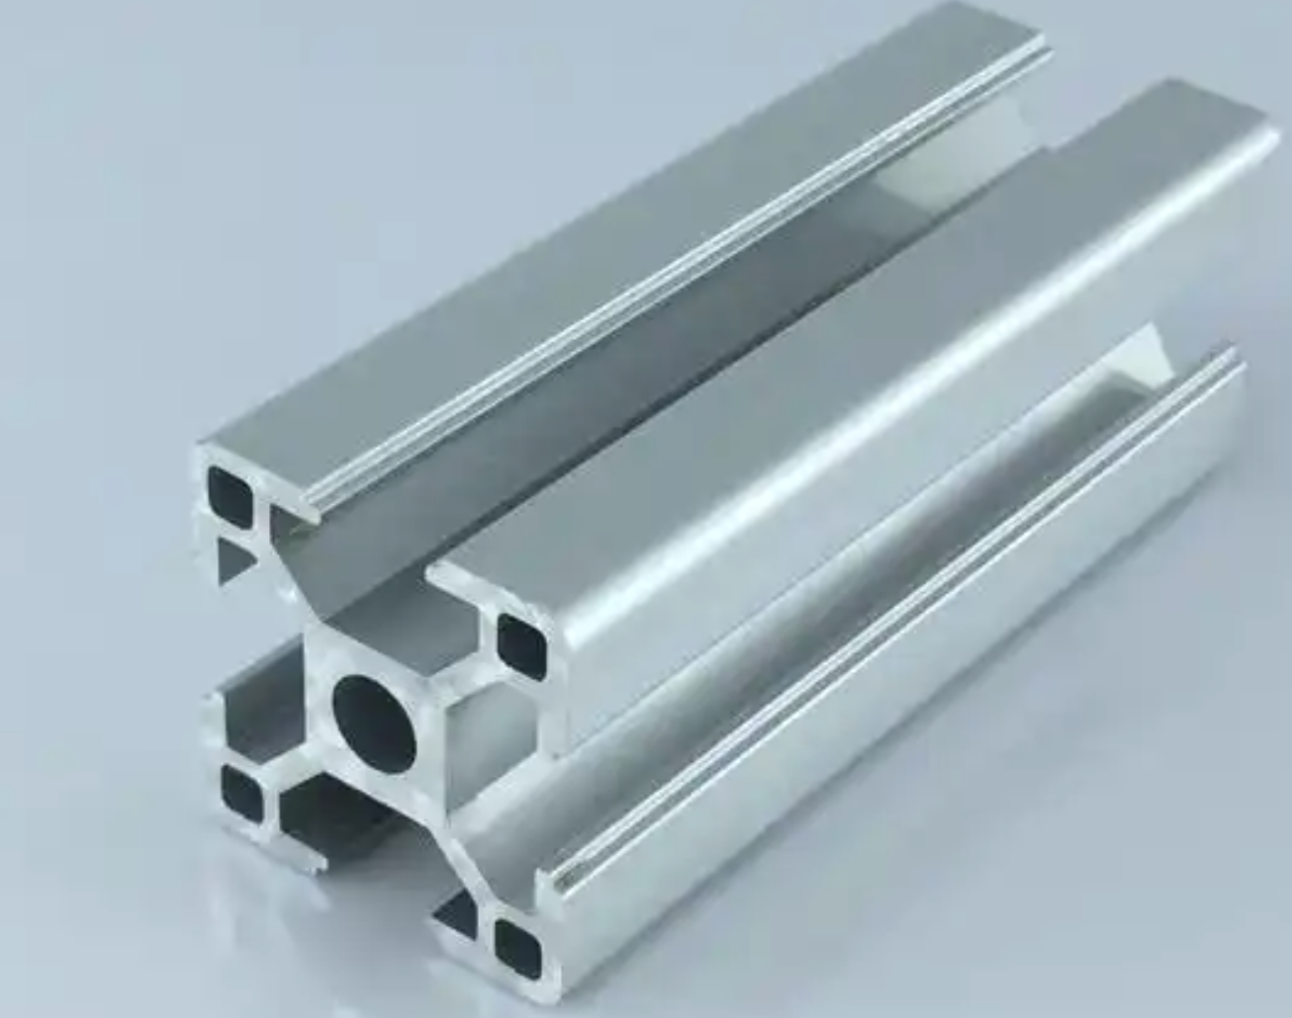
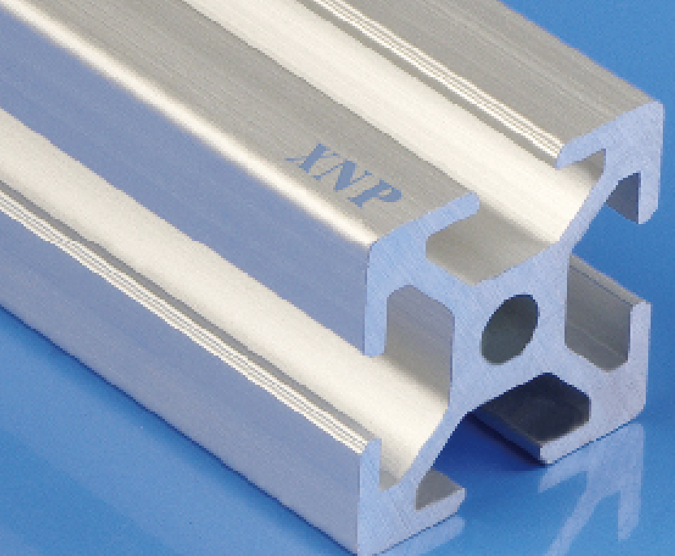
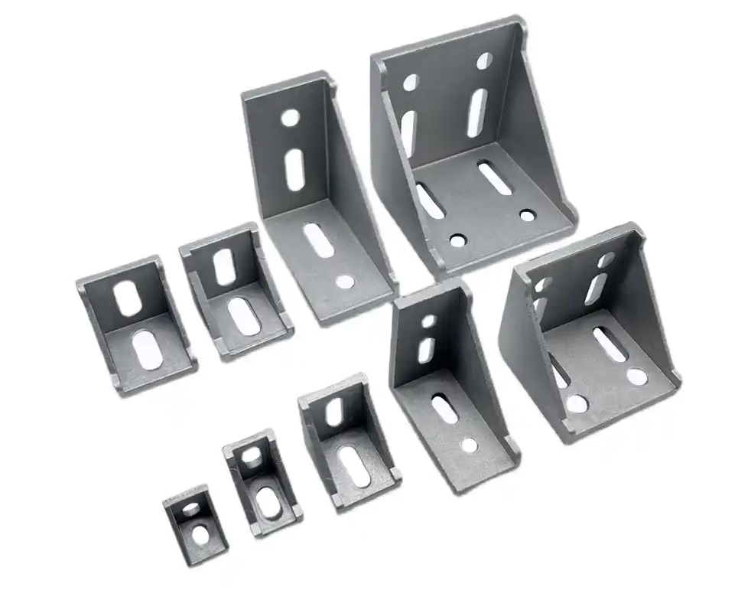
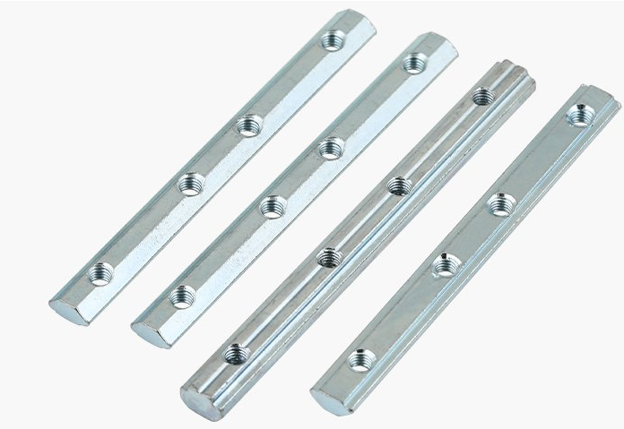
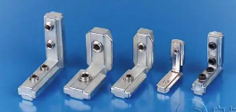
铝型材
常见规格
2020 铝型材（20mm × 20mm）
3030 铝型材（30mm × 30mm）
4040 铝型材（40mm × 40mm）
连接件

Slide 6
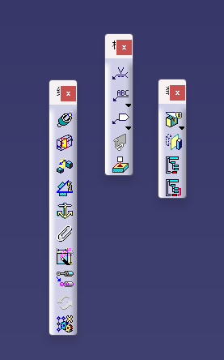
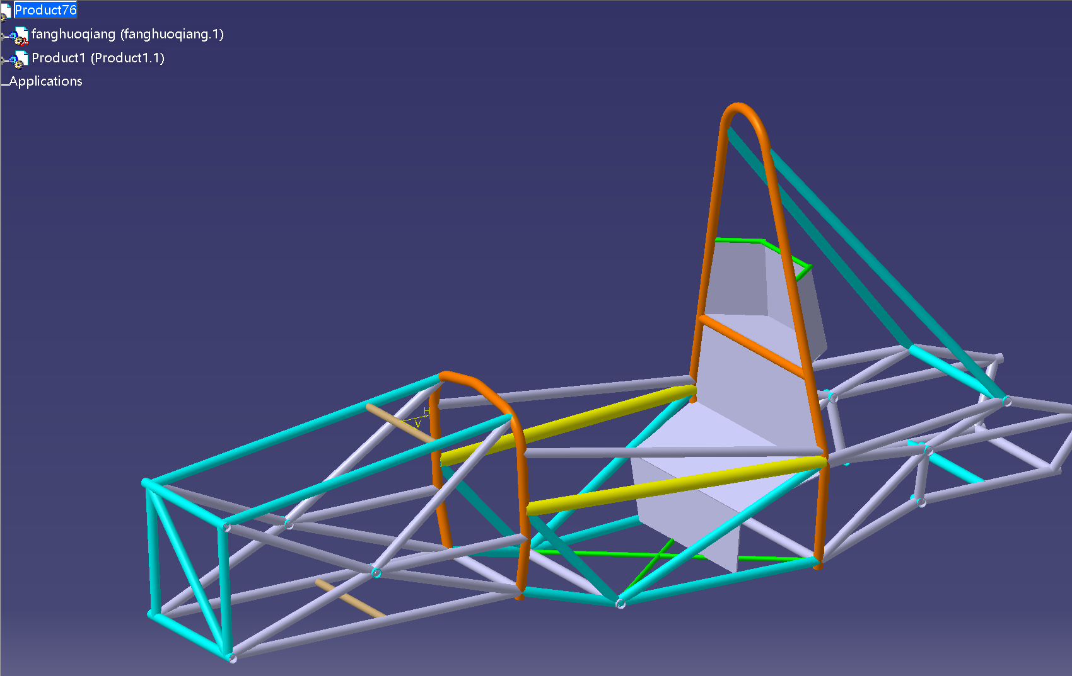
装配约束
介绍相合约束，其他常用约束命令

Slide 7
作业
1、绘制2个吊耳的模型
2、用铝型材组建小框（使用catia装配设计模块）（使用3030铝型材，草图截面尺寸上网搜索）（不需要画连接件）
吊耳要求：尺寸不限制，合理即可
铝型材框：尺寸不限制，和图里相似即可

Slide 8
